Slide 1
有小纤维检查数据+有病理 n=17
有小纤维检查数据+胆囊有标本未送检 n=2
共 n=19
group | n
control | 3
nas<5 | 4
nas>=5 | 12
NAFLD n=16
NAFLD中NAS总分情况
NAFLD中纤维化情况
NAS总分 | n
3 | 2
4 | 2
5 | 4
6 | 4
7 | 4
FIBROSIS | n
F0 | 2
F1 | 6
F2 | 3
F3 | 5
F4 | 0

Slide 2
N=2 无法单独和其他组比
NAFLD患者中纤维化程度与小纤维指标
 | Total n=16 | F0 n=2 | F1 n=6 | F2 n=3 | F3 n=5 | P
冷阈值均数大鱼际 | 29.86±0.92 | 29.74 ± 1.01 | 29.62 ± 1.18 | 30.23 ± 1.13 | 29.96 ± 0.59 | 0.551
冷阈值均数足背 | 28.79±1.68 | 29.84 ± 0.76 | 28.35 ± 1.49 | 30.57 ± 0.52 | 27.84 ± 1.77 | 0.385
冷痛阈值均数大鱼际 | 12.87(9.21-14.66) | 9.75 ( 7.29 - 12.21 ) | 12.93 ( 10.03 - 13.83 ) | 12.8 ( 11.12 - 15.05 ) | 11.88 ( 8.61 - 14.9 ) | 0.707
冷痛阈值均数足背 | 15.05(12.27-17) | 6.37 ( 4.38 - 8.35 ) | 15.93 ( 14.53 - 19.03 ) | 17.23 ( 16.4 - 17.45 ) | 12.43 ( 12.26 - 13.52 ) | 0.327
热阈值均数大鱼际 | 33.92±0.97 | 33.96 ± 0.58 | 33.77 ± 0.92 | 33.36 ± 0.31 | 34.41 ± 1.33 | 0.456
热阈值均数足背 | 36.83±2.05 | 35.14 ± 0.55 | 38.29 ± 1.85 | 35.25 ± 0.46 | 36.71 ± 2.19 | 0.775
热痛阈值均数大鱼际 | 46.92±1.23 | 47.55 ± 0.64 | 46.28 ± 1.33 | 47.09 ± 0.59 | 47.33 ± 1.45 | 0.531
热痛阈值均数足背 | 47.49±1.02 | 46.83 ± 0.33 | 47.59 ± 0.99 | 47.34 ± 0.56 | 47.73 ± 1.46 | 0.464
振动感觉中指 | 1.69±1.09 | 1.09 ± 0.21 | 2.07 ± 1.66 | 0.9 ± 0.26 | 2.02 ± 0.6 | 0.645
振动感觉踇趾 | 4.57(2.78-7.41) | 4.56 ( 3.61 - 5.52 ) | 8.12 ( 7.16 - 8.47 ) | 2.98 ( 2.17 - 3.77 ) | 3.65 ( 2.9 - 4.76 ) | 0.307
组间均无显著差异
冷痛阈值均数大鱼际、冷痛阈值均数足背、振动感觉踇趾 标准差>均数1/3，故用四分位数表示。冷痛阈值均数足背 和 振动感觉踇趾 是因为有异常值。

Slide 3
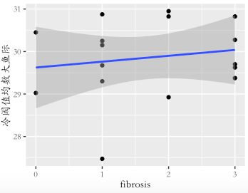
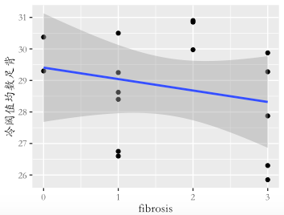
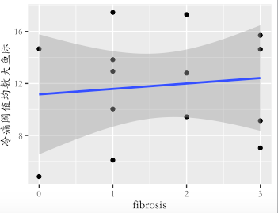
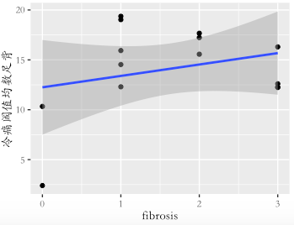
冷阈值均数大鱼际
冷阈值均数足背
NAFLD患者中，N=16
顾金鹏（NAS=6,F=1，IGR）
冷痛阈值均数大鱼际
冷痛阈值均数足背
杨宇彬（NAS=4,F=0，糖代谢正常）
较离散
理想趋势：下降

Slide 4
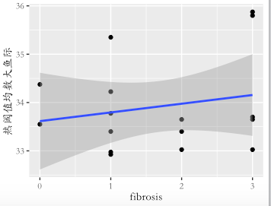
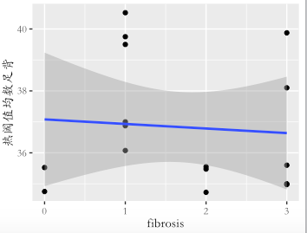
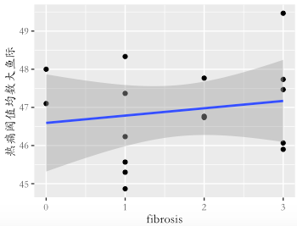
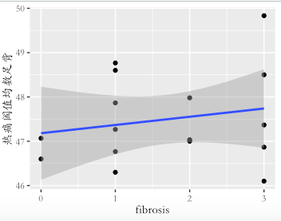
热阈值均数大鱼际
热阈值均数足背
NAFLD患者中，N=16
热痛阈值均数大鱼际
热痛阈值均数足背
理想趋势：上升

Slide 5
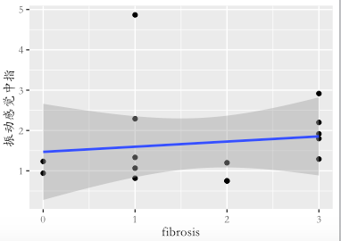
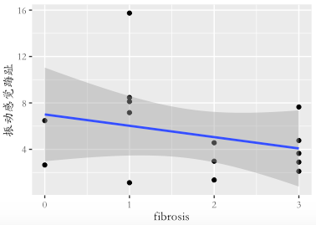
NAFLD患者中，N=15
徐清文 NAS=6，F=1，T2DM，振动觉数值高，但诊断未描述振动觉是否异常【最好有正常参考范围】。
振动感觉-中指
振动感觉-踇趾
理想趋势：上升

